Slide 1
ANATOMİ ve fİzyolojİ
BMET 111

Slide 2
İNSAN VÜCUDUNUN ANATOMİSİ

Slide 3
Kas Sistemi
Cihazların bir kısmı insana hareket becerisini sunan kas sisteminin incelenmesi için tasarlanmıştır.
Bu verilerin sağlıklı alınabilmesi için cihazların insan üzerinde doğru yerlere uygulanması gerekir.
Şimdi bu konumları anatomik harita üzerinde inceleyelim.

Slide 4
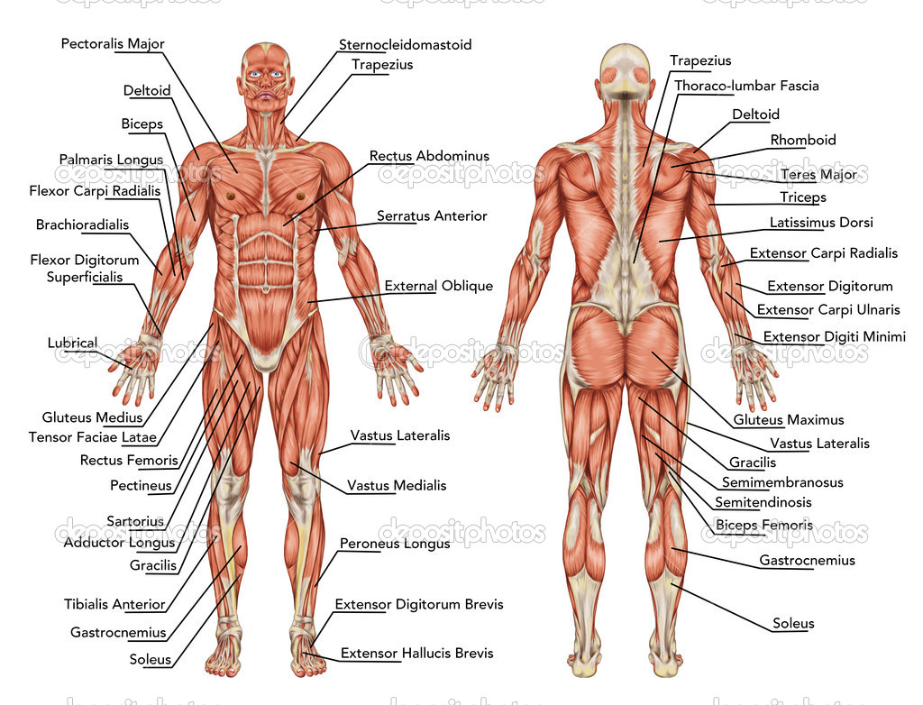

Slide 5
Kas Sistemi
İnsan vücudu üç kısımda incelenir. Bunlar:
Kafatası, gövde ve kol-bacaktır. Kol-bacak kısımlarında organ olarak nitelendirilecek organ dokuları yoktur.
Bu organları detaylı olarak fizyolojik yapıda inceleyeceğiz.
Şimdi insanın önden görünüşü ile organların anatomik yerleşimini inceleyelim.

Slide 6
Kas Sistemi
Baş-Gövde ile Alt-Üst Extremite Kasları
Göğüs - köprücük - şakak kası (sternocleidomastoid muscle)
Yamuk kas (trapezius muscle)
Göğüs büyük kası (pectoral muscle)
Delta kası (deltoid muscle)
Karın doğru kası (rectus abdominis muscle)
Dişli ön kas (serratus arterior muscle)
Kol iki başlısı (biceps brachi muscle)
Bileğin bükücü dış kası (brachioradialis)
Karın dış-eğik kası (abliguus externus muscle)
Terzi kası (sartorius muscle)
Uyluk doğru kası (quariceps temoris muscle)
Bacak ön kası (tibialis arterior muscle)
Baldır ikiz kası (gastroknemius muscle)
Sırt geniş kası (latissimus dorsi muscle)
Kol üç başlısı (triceps brachi muscle)
Parmakların birleşik açıcı kası (extansör digitorum muscle)
İ’ye büyük kası (gluteus maximus muscle)
Uyluk iki başlısı (biceps temoris muscle)

Slide 7
Kas Sistemi
Hareket, hayvanların başlıca özelliklerinden biridir.
İnsanlarda hareket, kasılma özelliği olan kaslar aracılığıyla sağlanır.
Kaslar kasıldığında bedenin bir bölümünün duruşu değişir.
Düzenli hareket, bedendeki birçok kasın uyumlu kasılması ve gevşemesinin ürünüdür.

Slide 8
Kas Sistemi
Görevlerine Göre Kaslar
Kaslar, görevlerine göre sınıflandırılabilir.
Uzaklaştırıcı (abductor) kas, bir bölümü bedenin orta çizgisinden uzaklaştıracak biçimde hareket ettirirken yaklaştırıcı (adductor) kas, bu bölümün orta çizgiye doğru hareket etmesini sağlar.
Delta kası (m. deltoideus) omuz ekleminin büyük bölümünü örten üçgen biçiminde bir kastır; kasıldığı zaman kolu bedenden uzaklaştırır.
Göğüs büyük kası (m. pectoralis major) yaklaştırıcıdır; kasıldığında kolu bedene geri çeker.

Slide 9
Kas Sistemi
Bükücü (flexor), ekleme bükülme hareketini yaptıran, kas açıcı (extensor) da eklemi açarak düzleştiren kastır.
Kol iki başlısı (biceps) en çok bilinen bükücüdür. Ön kolu büker, yani dirsek eklemini eğerek ön kolu kol üzerine getirir.
Bu kas kasılınca kolda gençlerin göstermekten hoşlandığı bir şişlik (pazı) oluşur. Kol üç başlısı (triceps) dirsek eklemini doğrultarak ön kolu açar

Slide 10
Kas Sistemi
Öteki kas çeşitleri; kaldırıcı (levator) kaslar, indirici (depressor) kaslar ve çeşitleridir.
Büzücü (konstrüktör) ve genişletici (dilatator) kaslar; göz bebeği, midenin ince bağırsağa açıldığı bölümü (pylor) ve anüs (makat) gibi açıklıkları çevirir.
Büzücü kaslar, açıklığın çapını daraltır ya da kapatır. Genişletici kaslar açıklığı genişletir ya da tümüyle açar.
Döndürücü (rotator) kaslar, bedenin bir bölümünü kendi ekseni çevresinde döndürür. İçe döndürücüler (pronator) içe ve aşağıya dışa döndürücüler (supinator) ise dışa ve yukarıya çevirir.

Slide 11
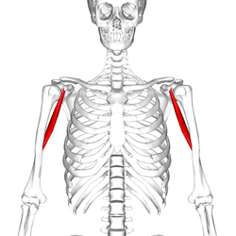
Kas Sistemi
Bazı kasların birden çok işlevi vardır.
Korako-brakiyal kas kolun hem bükücü hem de yaklaştırıcısı, baldır ön kası (tibialis anterior) ise ayağın hem dışa döndürücüsü hem de bükücüsüdür.
Tam bir uyum için kaslardan biri kasılırken diğeri yani karşıtı gevşemelidir

Slide 12
Kas Sistemi
Diyafram; göğüs boşluğunu karın boşluğundan ayıran diyafram, bedenin öteki kaslarından biraz farklı bir kastır.
Yemek borusu ile iki büyük kan damarının geçtiği üç deliği vardır.
Bu yapılar, açıklıklara sıkıca uyarak her iki boşluğun birbirinden tam olarak ayrılmasını sağlar.
Kubbe biçiminde olan diyafram, kısmen solunum hareketlerinden de sorumludur.

Slide 13
Kas Sistemi
Kaslar, iskelete başlangıç ve yapışma yerlerinden bağlanır.
Her kasın en az bir başlangıç bir de yapışma yeri vardır.
Başlangıç yeri, kas kasıldığı zaman durumu değişmeyen uçtur.
Örneğin, kol ve bacak kaslarında başlangıç yerleri, genellikle gövdeye en yakın uçlardır.
Yapışma yerleri ise kas kasıldığı zaman hareket eden uçtur

Slide 14
Kas Sistemi
Kol ve bacak kaslarında yapışma yerleri genellikle bedene en uzakta olan uçlardır.
Brakiyo-radiyal kas kol kemiğinin (humerus) alt bölümünden başlar ve ön kolun döner kemiğinin (radius) alt bölümüne yapışır.
Birden fazla kasın demet şeklinde bağlanmasını gerektirdiği yerlerde TENDON’lar oluşur ve kas bunlarla kemiklere tutunur.
Bazı kasların birden çok başlangıç ya da yapışma yeri vardır.

Slide 15
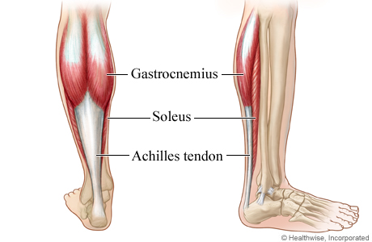
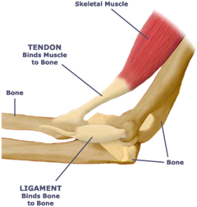
Kas Sistemi

